Slide 1
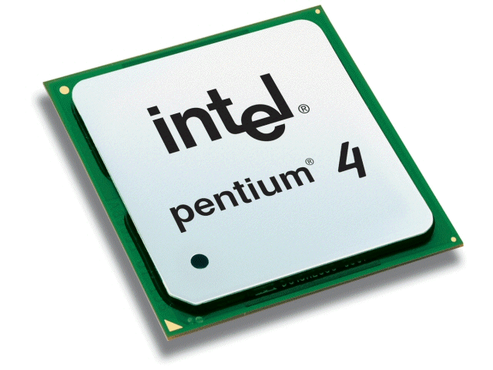
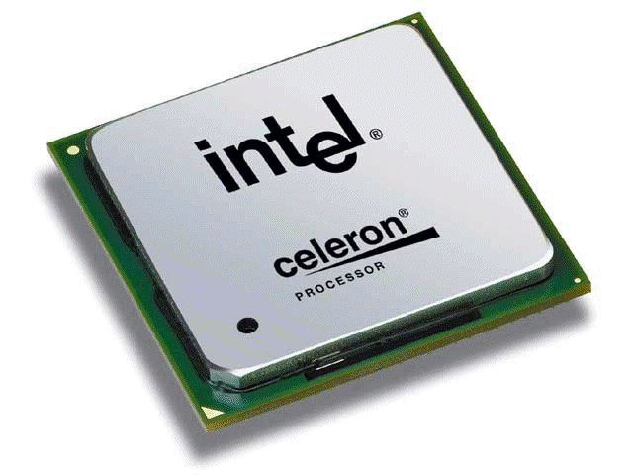
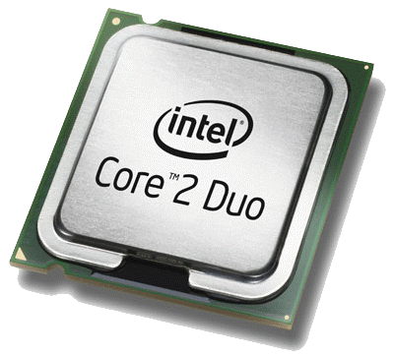
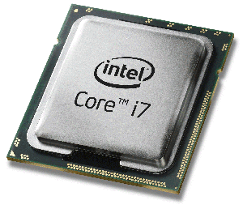
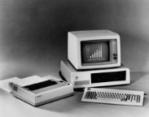
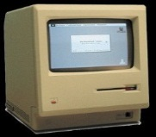
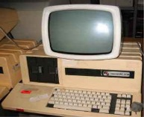
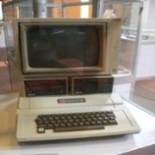
Οι Γενιές των Υπολογιστών 4^{η} Γενιά (Δεκαετία του 70’)
Μικροεπεξεργαστής (Intel)
Κατανάλωναν μικρές ποσότητες ρεύματος
Μεγάλη αξιοπιστία
Μικρό μέγεθος
Μικρό κόστος
Εμφάνιση του πρώτου προσωπικού υπολογιστή από την IBM το 1981
Ταχύτητα μεγάλη (1.000.000 πράξεις το δευτερόλεπτο)
Apple II
(1976)
IBM PC
(1981)
Macintosh
(1984)
IBM 8080
(1974)

Slide 2
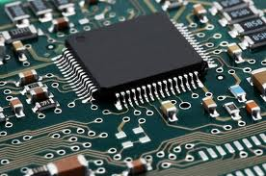
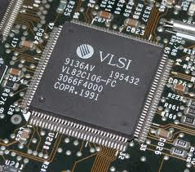
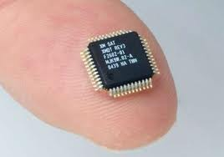
Τέταρτη γενιά
Η γενιά αυτή κρατάει από το 1970 έως σήμερα. Κύριο χαρακτηριστικό αυτής της γενιάς είναι η εμφάνιση των Ολοκληρωμένων Κυκλωμάτων Πολύ Μεγάλης Κλίμακας (VLSI - Very Large Scale Integration), όπου εκατομμύρια ηλεκτρονικά στοιχεία χωράνε σ' ένα πολύ μικρό κομμάτι πυριτίου.

Slide 3
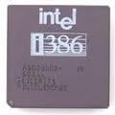
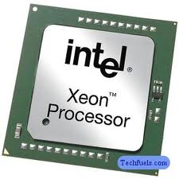
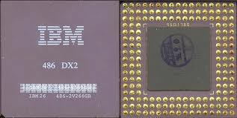
Τέταρτη γενιά
Έγινε έτσι δυνατή η κατασκευή του μικροεπεξεργαστή (microprocessor), δηλ. του μικροσκοπικού εκείνου εξαρτήματος που είναι η «καρδιά» κάθε σύγχρονου μικροϋπολογιστή.

Slide 4
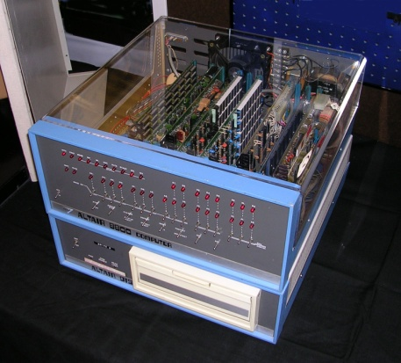
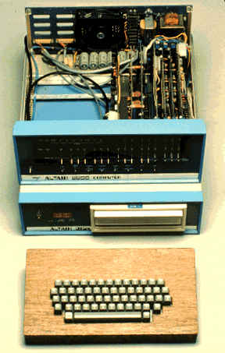
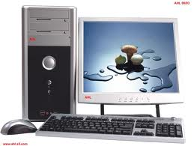
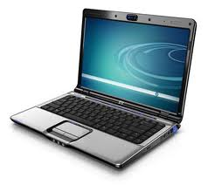
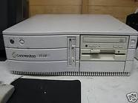
Οι υπολογιστές έγιναν τόσο μικροί σε όγκο και τόσο δυνατοί σε απόδοση, ώστε έγιναν απαραίτητοι σε πάρα πολλές εταιρείες και κατέκλυσαν πολλά σπίτι. Στις αρχές της δεκαετίας του '80 εμφανίστηκαν οι Προσωπικοί Υπολογιστές (PC - Personal Computer), που έγιναν σιγά-σιγά τόσο δυνατοί, ώστε αντικατέστησαν όλα σχεδόν τα υπολογιστικά συστήματα.
Υπολογιστές τις γενιάς αυτής: Altair 8800, οι Apple I και II, ο TRS-80 της Radio Shack και ο IBM-PC.

Slide 5
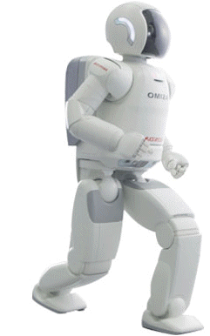
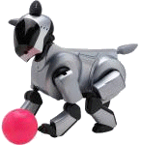
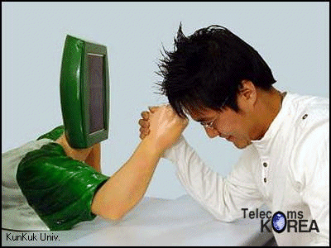
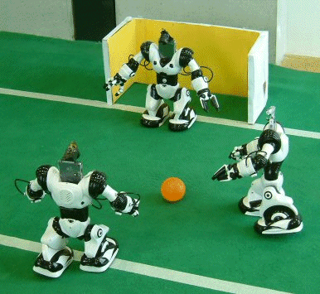
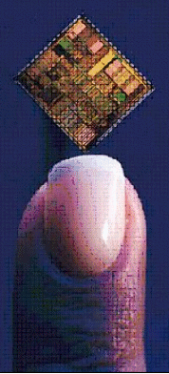
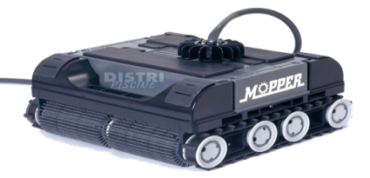
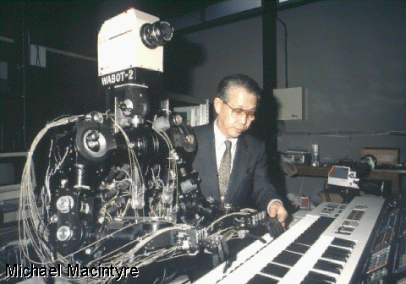
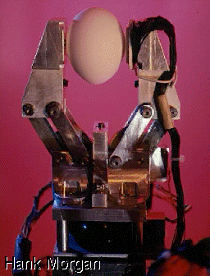
Οι Γενιές των Υπολογιστών 5η Γενιά (Δεκαετία του 80’)
Ξεκίνησε από τους Ιάπωνες με περαιτέρω εξέλιξη του Μικροεπεξεργαστή (Intel) και συνεχίζεται μέχρι σήμερα, ΟΧΙ όμως με επιτυχία
Κατανάλωναν ελάχιστες ποσότητες ρεύματος
Μέγιστη αξιοπιστία
Πολύ μικρό μέγεθος
Ελάχιστο κόστος
Υπολογιστές που μαθαίνουν
Αναγνώριση φωνής (Voice recognition)
Εικονική πραγματικότητα (Virtual reality)
Τεχνητή νοημοσύνη (Artificial intelligence)
Κατασκευή ρομπότ (εκτελούν συγκεκριμένες εργασίες) ΟΧΙ όμως όπως τον άνθρωπο
Ταχύτητα μέγιστη

Slide 6
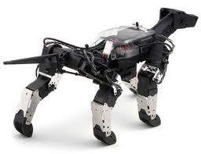
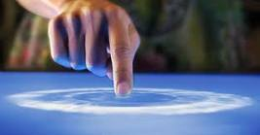
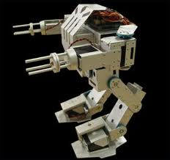
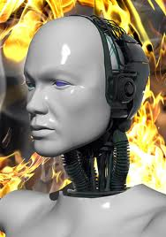
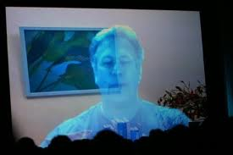
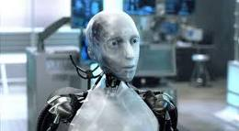
Πέμπτη γενιά
Η τεχνολογία για τη γενιά αυτή (από το 1990 ως και σήμερα) είναι ακόμα σε πειραματικό στάδιο και τα κύρια χαρακτηριστικά αυτής της γενιάς θα είναι η ακόμα ευκολότερη επικοινωνία του Η/Υ με τον άνθρωπο, η πολύ μεγάλη ταχύτητα επεξεργασίας, η εμφάνιση της Τεχνητής Νοημοσύνης, δηλ. η ικανότητα των υπολογιστών να σκέπτονται.

